Slide 1
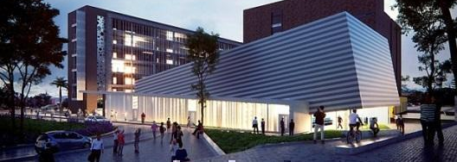
Procesamiento de lenguaje Natural Camilo Soto MSC
Maestría en Ciencia de datos

